Slide 1








ICE – Institutos de Ciências Exatas
DEMAT – Departamento de Matemática
CÁLCULO 1 - SEMANA 2
Prof. Roseli Alves de Moura
Conteúdo:
Funções compostas
Função inversa e seu gráfico
Introdução ao logaritmo e a exponencial
Funções trigonométricas inversas

Slide 2
Pré Calculo para quem interessar:
https://www.youtube.com/watch?v=pYmnNGVh5P8&list=PLLxIAh7NuabjHLCm1N46FqRXUELUMpe6P -

Slide 3




























Slide 4


















Slide 5





































FUNÇÕES COMPOSTAS
Dadas duas funções g(x) e f(x), a função composta g com f é denotada por g o f e definida como:
g o f = g[f(x)]
Exemplo 1: f(x) = x² , g(x) = sen x e $h\left(x\right)=\sqrt{x}$ , temos que:
g o f =
f o g =
h o g =
g o h =

Slide 6

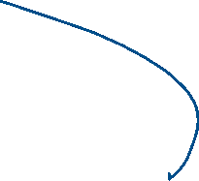





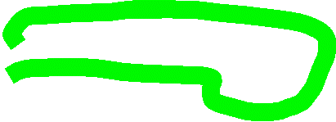











FUNÇÕES COMPOSTAS
Exemplo 2: Determine g(x) nos casos em que f[g(x)] = x e f(x) = 3x + 2
Resolução: Inicialmente observamos que se f(x) = 3x + 2 então f[g(x)] = 3g(x) + 2
Exemplo 3: Determine g(x) nos casos em que g[f(x)] = 1 - 2x e f(x) = x + 1

Slide 7
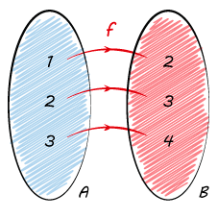
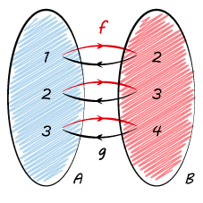






FUNÇÕES INVERSAS E GRÁFICOS
A relação f, em vermelho, pode ser chamada de função, pois cada elemento do conjunto A está associado a um único elemento do conjunto B (de acordo com a definição de função). Neste caso, dizemos que o domínio da função é o conjunto A e a imagem da função é o conjunto B, portanto o Domf=A e a Imf=B. Y = f(x) = x + 1
A relação “contrária” g (descrita em preto) pode ser chamada de função pois cada elemento de B está associado a um único elemento de A. Neste caso, Dom g=B e a Im g=A, podemos ainda descrever uma expressão algébrica para a função g: y = g(x) = x - 1

Slide 8




























Slide 9








DEFINIÇÃO: FUNÇÕES INVERSAS
Dadas f e g tais que f: A B e g: B A. função f é inversa da função g se, e somente se
f[g(x)] = x e g[f(x] = x
A função f é inversa da função g, e denotamos por f = g⁻¹ e g é inversa da função g e denotamos por g = f⁻¹
No exemplo anterior podemos verificar a validade, lembrando que, se f(x) = x + 1 e g(x) = x – 1, temos:

Slide 10
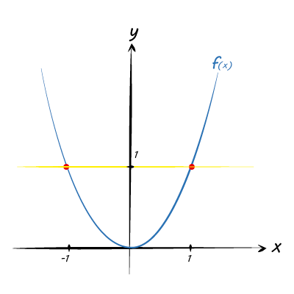
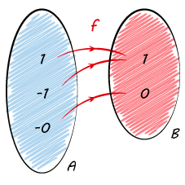














FUNÇÕES INVERSAS
Observe a seguinte situação:
Antes de qualquer coisa, se pretendemos trabalhar com funções inversas, precisamos de procedimento de verificação da existência da função inversa em um dado domínio. Para verificação da existência da função inversa usaremos o chamado teste da reta horizontal.
Logo, não podemos falar em função inversa sem antes verificarmos o domínio da função a ser invertida.

Slide 11



















Slide 12



































Slide 13



















Slide 14
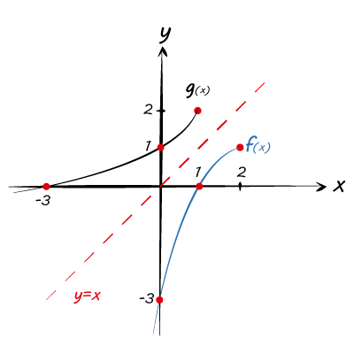





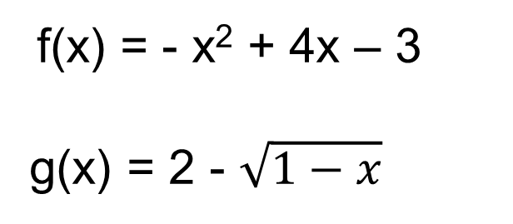




EXEMPLO FUNÇÕES INVERSAS E GRÁFICOS
f(x) = - x² + 4x – 3
g(x) = 2 - $\sqrt{1−x}$

Slide 15
EXEMPLO FUNÇÕES INVERSAS E GRÁFICOS
Determine a função g(x), inversa de f(x) = - x² + 4x - 3

Slide 16
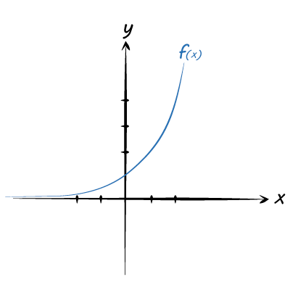
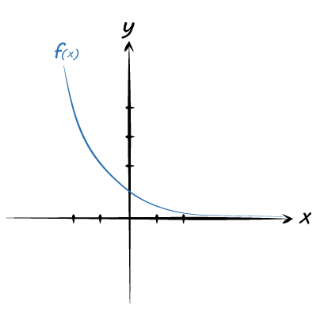





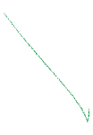






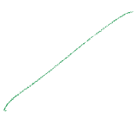




LOGARITMOS E EXPONENCIAIS
1) FUNÇÕES EXPONENCIAIS y = f(x) = b^{x}
Sendo b um número real positivo que chamaremos de base e x, a variável em questão, que será o expoente.
(b > 1)
(0 < b < 1)
Observação: Vale notar que no crescimento exponencial (b > 1) quanto menor o valor de x (extremo esquerdo do gráfico) mais a função (o valor de y) se aproxima de zero, porém este valor y nunca "chega a zero". Tal “comportamento limitado” será estudado detalhadamente. Quanto ao decrescimento exponencial (0 < b < 1) quanto maior o valor de x (extremo direito do gráfico) mais a função (o valor de y) se aproxima de zero.

Slide 17
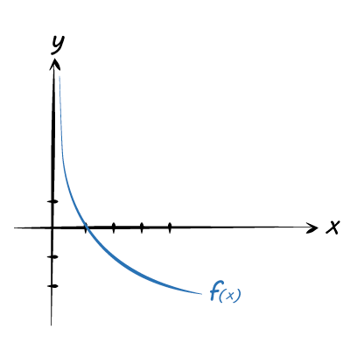
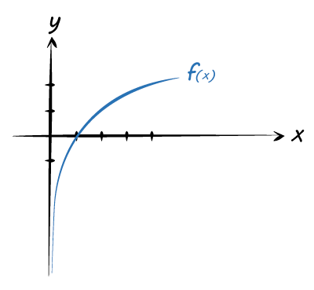















2) FUNÇÃO LOGARITMÍCA y = f(x) = log _{b} x
Sendo b um número real positivo que chamaremos de base e x, a variável em questão, que será chamado de logaritmando.
(b > 1)
(0 < b < 1)

Slide 18
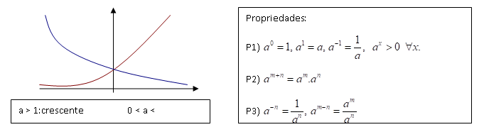
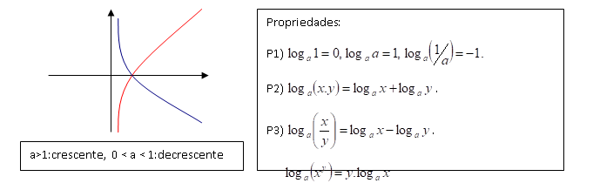





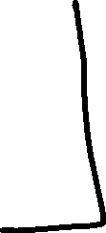






















EXPONENCIAIS - PROPRIEDADES
Há duas bases que são mais freqüentes, são elas a base 10 (decimal) e a base e (natural) indicados respectivamente por:
log x e ln x
Conhecendo-se o logaritmo numa base se conhece o logaritmo em qualquer outra base.
LOGARITMOS - PROPRIEDADES

Slide 19

































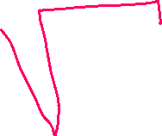














Slide 20































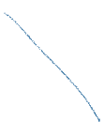




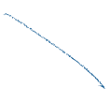









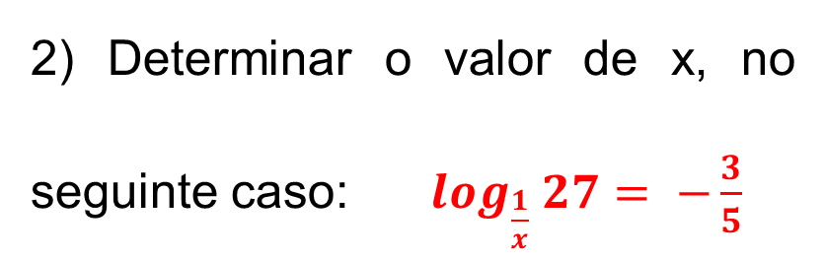

Exemplos:
1) Utilizando as propriedades de logaritmos, explicitar y como função de x, no seguinte caso: 2log y = 5 log x + 4 log 3
2) Determinar o valor de x, no seguinte caso: $\log_{\frac{1}{x}} 27= −\frac{3}{5}$

Slide 21
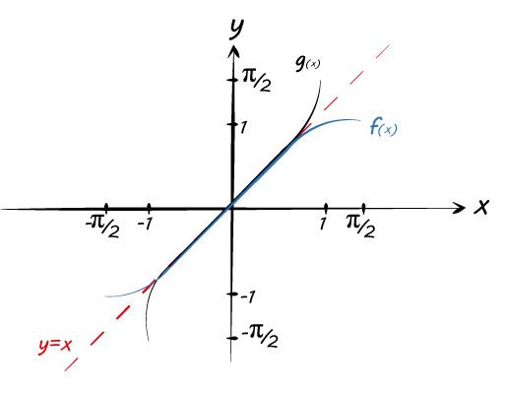
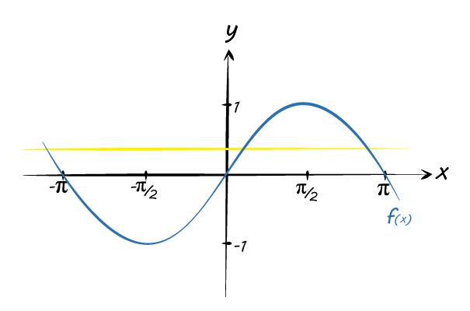


















FUNÇÕES TRIGONOMÉTRICAS INVERSAS
Partindo do mesmo princípio das funsões inversas, buscaremos as funções inversas das funções trigonométricas.
f(x) = sen x então g(x) = arcsen x = sen⁻¹ x

Slide 22
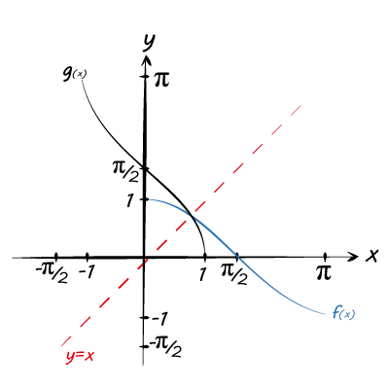
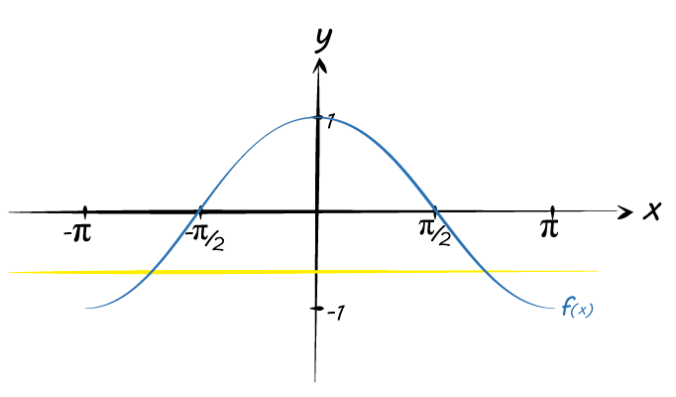



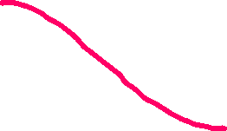

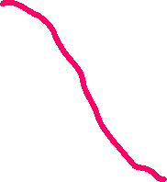
FUNÇÕES TRIGONOMÉTRICAS INVERSAS
f(x) = cos x então g(x) = arccos x = cos⁻¹ x

Slide 23













DEMAIS FUNÇÕES TRIGONOMÉTRICAS INVERSAS
f(x) = tg x então g(x) = arctg x
f(x) = sec x então g(x) = arcsec x
f(x) = cossec x então g(x) = arccossec x

Slide 24



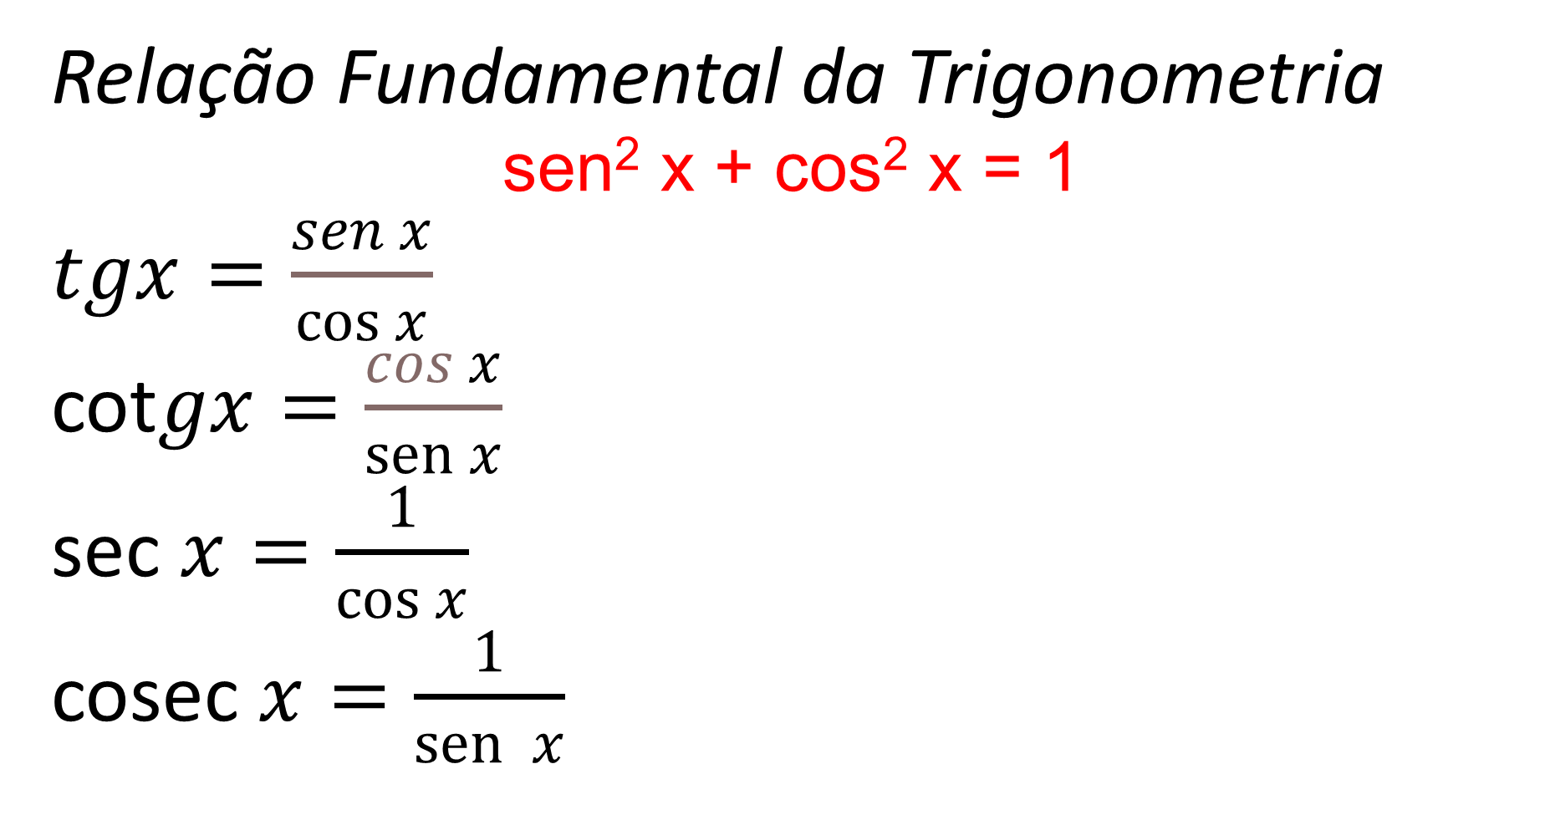






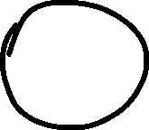







FUNÇÕES ASSOCIADAS
Relação Fundamental da Trigonometria
sen² x + cos² x = 1
$tgx=\frac{sen x}{\cos{x}}$
cot$gx=\frac{cos x}{\operatorname{sen}{x}}$
sec $x=\frac{1}{\cos{x}}$
cosec $x=\frac{1}{\operatorname{sen}{x}}$

Slide 25









Exemplo: Utilizando as identidades e relações trigonométricas conhecidas, prove a seguinte identidade, caso exista:
cosec x = cos x. cotg x + sen x

Slide 26






















RELAÇÕES TRIGONOMÉTRICAS DE UM TRIÂNGULO QUALQUER
LEI DOS SENOS
LEI DOS COSSENOS

